Slide 1
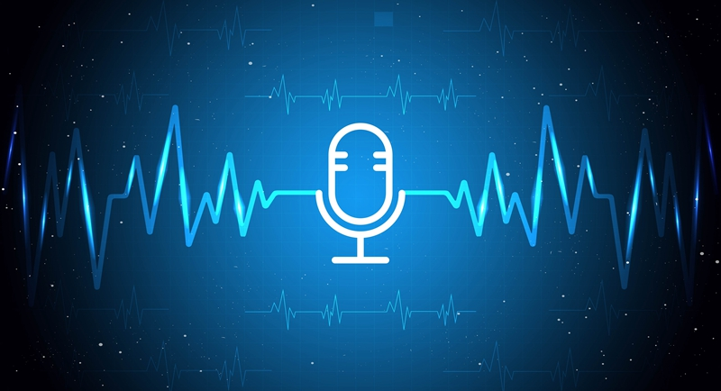
AIoT 产品线规划

Slide 2
2023 年中国 AIoT 产业全景图谱报告(智次方)

Slide 3

IoT 产品开发Roadmap
图示说明：
1）已立项项目
2）预研项目（有解决方案、合作团队）
3）预研项目（无解决&合作方案）
4）标准：统一软(通讯协议)硬(供电&唤醒&连接端口)件接口
算法
产品/项目导入流程
定版形态
可应用领域
离线语音控制
Demo样机A1
单麦+核心板，近场拾音：离线自定义命令词控制。
Demo样机A2
双麦+核心板：远场拾音：
遥控器、电视语音控制模组…
声纹识别
标准模组B
智能面板
样机A2+面板PCBA：
以星环智能面板为入口，加入智能家居网络
√智能家居 √车载语音控制
标准模组A
离线语音控制：
Mic+8600+
Mesh/Zigbee
ChatGPT
Demo样机C1
样机A2+WiFi模组：
接后台声纹识别算法
电视机
样机C1或A2+电视主板：
以通力电子电视语音控制需求为入口，接入电视语音控制，实现电视画面千人千面、儿童开机控制等…
标准模组B
离在线语音控制：
Mic+SNC8600+WiFi.
√智慧屏
√智能电视
√智慧屏
√智能音箱
√任意语音入口
品牌IoT生态接入
亚马逊
Works with Alexa
华为
阿里
Google
标准模组B
Mic+SNC8600+WiFi.
√各品牌智能家居生态系统
涂鸦
标准模组B
接出门问问GPT模型
芯片升级？
Notes:
1）我们原本想要什么：
2）刚好问问能提供什么：
3）除此之外，又有了新的GPT，我们能做什么

Slide 4
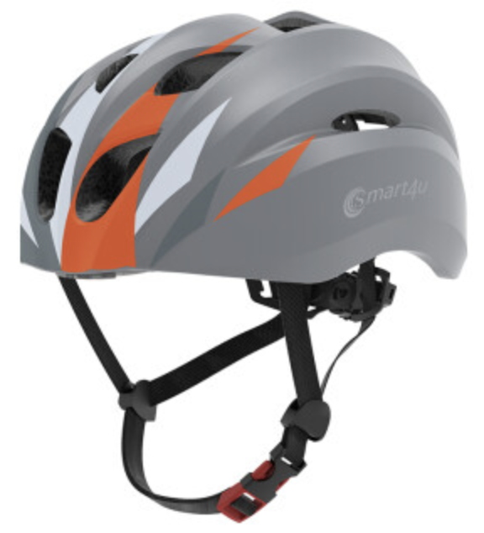
AIoT — 头盔方案（预研）功能定义
支持体感Sensor，接挂电话
当电话来电时，点头接电话，摇头挂电话
支持降风噪算法
植入降风噪算法，40迈打电话时，对方依然可以清晰听到声音
支持ENC通话降噪
双mic通话降噪，打电话时降低环境噪音，让对方听的更加清晰
离线语音操作
支持语音唤醒手机语音助理，语音控制上一首、下一首、开始播放、暂停播放、增大音量、减小音量、接听、挂断。
后续拓展4G cat1对讲
当插入4G cat1对讲模块，头盔耳机切换到4G对讲模式，并且可以离线语音调换频道/开关闭讲话
离线语音命令词
开启讲话，关闭讲话，开启播报，关闭播报
调到频道1、调到频道2
喇叭
参考mic
双mic
图片仅供参考

Slide 5

AIoT — 头盔方案（预研）系统框图
主控DSP选型：
SNC8600
支持声学算法
支持体感算法
Uart私有标准协议通讯
支持DAC输出推动扬声器
支持I2S通讯和蓝牙音频传输
蓝牙选型：
支持I2S和Uart接口的任意蓝牙型号
不需要包含DSP核
需要支持：A2DP、HFP协议
Speaker选型
指向性喇叭
DSP SNC8600
I2C
体感Sensor
SCK
SDA
DAC
AOHPRP
Speaker
AOHPRN
MIC1
PDM1
AOHPLP
AOHPLN
算法
MIC2
PDM2
蓝牙透传解决方案
MIC3
PDM3
I2S
(Slaver)
I2S
(Master)
LRCK
LRCK
BCK
BCK
SDI
SDI
SDO
SDO
Uart
Uart
Tx
Tx
Rx
Rx

Slide 6
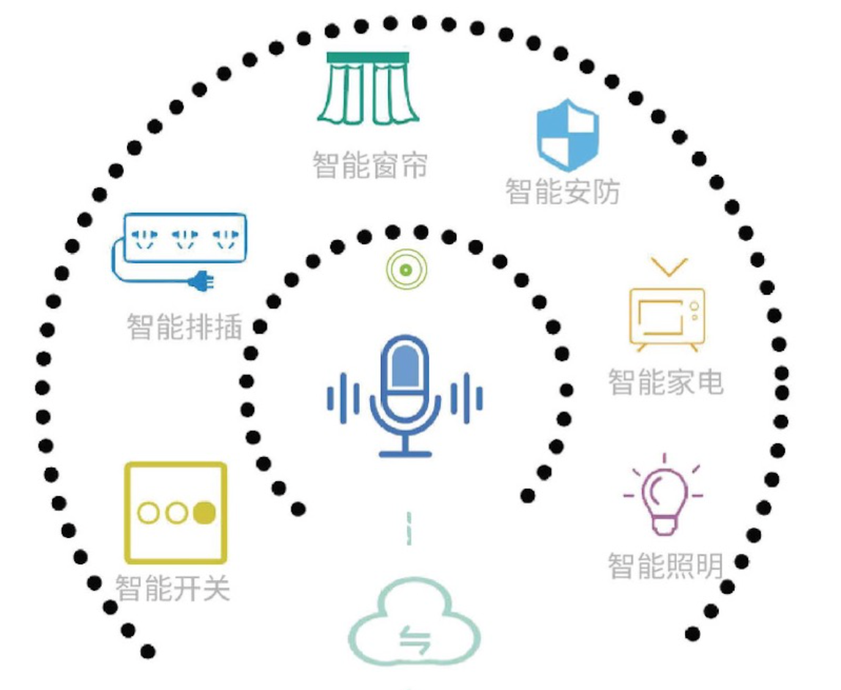
AIoT 智能面板 — 解决方案
功能支持：
支持3米以内远场拾音
支持面板上文字，可视即可说
支持用户离线自定义更换、增加单品的唤醒词，从而更换单品
典型应用场景
酒店、家庭智能面板
商用咖啡机显示屏

Slide 7
AIoT 智能面板 — 系统框图
主控DSP选型：
SNC8600
支持远场拾音
支持降噪、离线语音控制
Uart私有标准协议通讯
支持I2S通讯和无线模块的音频传输
主控选型：
支持I2S和Uart接口的任意型号
不需要包含DSP核
需要支持：根据具体应用，选择是否具备无线功能
DSP SNC8600
Main Solution
主控解决方案
MIC1
PDM1
算法
I2S
(Master)
LRCK
MIC2
PDM2
BCK
I2S
(Slaver)
SDI
LRCK
SDO
BCK
SDI
SDO
Uart
Tx
Uart
Rx
Tx
Rx

Slide 8
AIoT — 品牌生态接入扩展
Works with Alexa（国外-亚马逊）
六大产品属性分类
泳池草坪周边类产品
客厅用周边产品
厨房用周边产品
家庭系统集成类产品
卧室用周边产品
儿童房周边产品
品牌衍生&已接入资源
已接入国际品牌：Honeywell、Samsung、PHILIPS、TP-Link、Logitech
已接入美国本土新兴智能硬件品牌：NEST、Ecobee、iDevices、Kuna等
国内
开放平台
小米、华为Hi-Link、阿里、美的
其他全屋智能
欧瑞博（ORVIBO）紫光物联、云海物联、南京物联

Slide 9
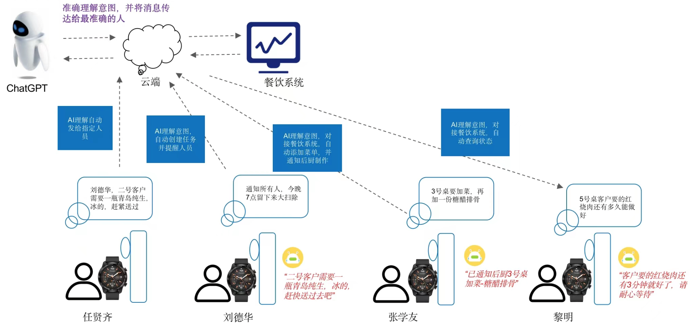
AIoT — 搭载ChatGPT的对讲系统

Slide 10
AIoT — ChatGPT（预研）系统框图
主控DSP选型：
SNC8600
支持远场拾音
支持降噪
Uart私有标准协议通讯
支持DAC输出推动扬声器
支持I2S通讯和蓝牙音频传输
WiFi选型：
支持I2S和Uart接口的任意型号
不需要包含DSP核
需要支持：云端数据收发，MQTT消息机制，文本传输语音
Speaker选型
普通喇叭
DSP SNC8600
云端
ChatGPT
I2C
SCK
SDA
DAC
AOHPRP
Speaker
AOHPRN
MIC1
PDM1
AOHPLP
AOHPLN
算法
Wi-Fi解决方案
MIC2
PDM2
I2S
(Slaver)
I2S
(Master)
LRCK
LRCK
BCK
BCK
SDI
SDI
SDO
SDO
Uart
Uart
Tx
Tx
Rx
Rx

Slide 11
AIoT标准模组 （持续更新）
硬件：
SNC8600+4Mic阵列
软件
远场拾音算法
降噪算法
离线语音识别算法
交互接口
软硬件标准接口
详见“标准模组软硬件设计规格”
DSP SNC8600
I2C
BT Main Solution
蓝牙主控解决方案
SCK
SDA
DAC
AOHPRP
MIC1
PDM1
AOHPRN
AOHPLP
AOHPLN
MIC2
PDM2
算法
I2S
(Master)
LRCK
BCK
MIC3
PDM3
SDI
I2S
(Slaver)
SDO
PDM34
LRCK
MIC4
BCK
Uart
SDI
Tx
SDO
Rx
Uart
Tx
Rx

Slide 12
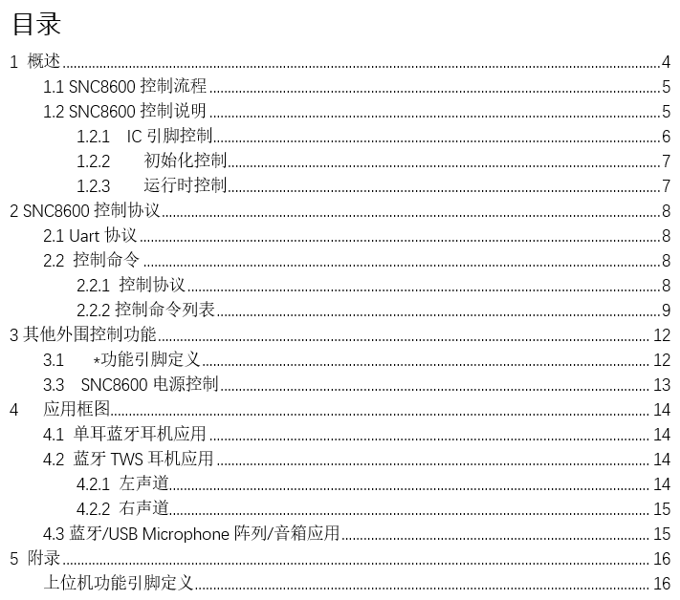
标准模组软硬件设计规格
软件&硬件标准：
数据通讯：
Uart，115200波特率
协议：“九音标准件软硬件设计参考.doc”
音频通讯：
I2S数字输出
DAC模拟输出

